Slide 1
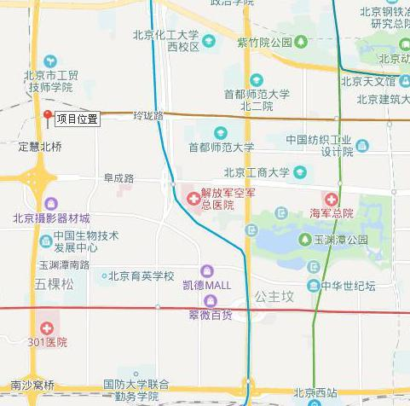
该项目位于四季青板块，所处区域为西四环内的稀金
之地.中关村科技商业区、五棵松文化休闲商业区和远
大路四季青商业区均辐射交融于此，地理位置优越稀
缺。
Ø 周边配套成熟完善，众多中高端住宅小区围绕，周边
教育资源极为丰富，商业设施齐全。
Ø 交通状况，五路公交总站，周边20余条公交线路。
Ø 轨道交通：10号线,6号线。

Slide 2
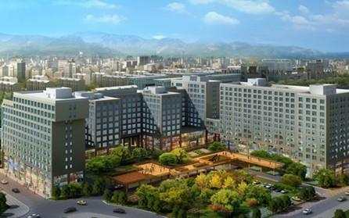
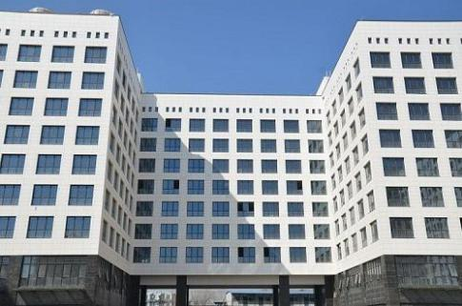
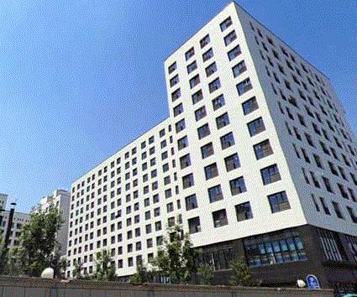

Slide 3
项目位置：北京市海淀区西四环北路
建筑面积：总面积11628.2平米，其中地上11层10636.68平米
地下一层991.53平米
使用权类型：国有建设用地使用权/房屋所有权证
房屋性质：出让/商品发
建筑楼层：地上11层，地下1层
房屋结构：钢筋混凝土
产权车位：23个
竣工时间：2012年5月31日
权属证件：齐全（多个产权证分割）
交易方式：股权交易
价格：6.7亿

Slide 4
